Slide 1
BI项目经验架构设计
主题
简介，BI项目全渠道客服报表实施总结与理想中的林氏BI项目系统架构设计
汇报人：肖诚
日期：2017年10月16日

Slide 2

签到

Slide 3
理想 架构
项目 实施
第五章
第二章
项目 背景
经验 总结
添加主要标题内容
第一章
在此录入上述图表的综合描述说明，在此录入上述图表的综合描述说明，在此录入上述图表的综合描述说明，在此录入上述图表的综合描述说明，在此录入上述图表的综合描述说明。
第四章

Slide 4
※ 由数据平台部发起的BI试点项目 ※ 林氏目前使用多套IT系统，数据没有统一存储 ※ 各部门的业务复杂，数据分散，较少人清楚整体情况 ※ 各部门都有人员进行数据分析，多为手工分析 ※ 希望BI系统提供公司整体情况的横向报表（总监、店长） ※ 希望BI系统提供重要岗位的纵向报表（客服）
第一章
项目背景

Slide 5
林氏系统架构图

Slide 6
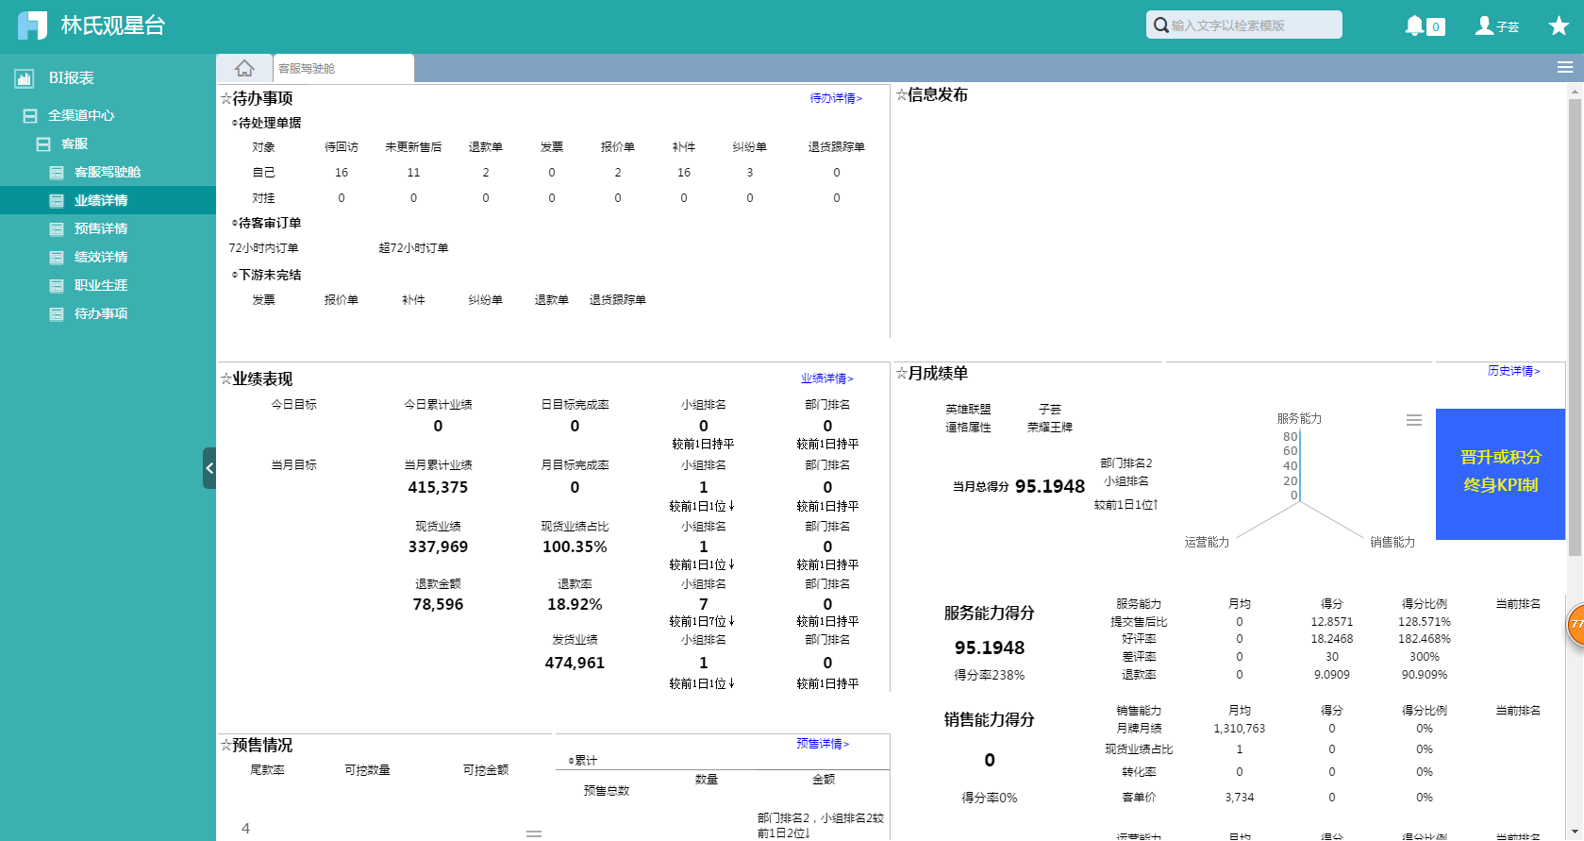
客服报表界面

Slide 7
※ 项目初始时间要求8月初开始，9月底完成客服、店长、总监报表开发 ※ 项目实施由于低估项目复杂程度，目前10月10日上线客服报表 ※ 项目方案由触发器做数据同步，修改为离线备份方式 ※ 项目数据来源，由K3的开发提供SQL，BI开发计算数据生成报表 ※ 项目的测试，由数据平台部测试，BI协助排查，K3进行SQL修改 ※ 项目实施过程中，经过数次需求变更
第二章
项目实施

Slide 8
客服模块数据交互

Slide 9
※ BI项目的实施需要熟悉对应业务系统的产品和开发深度参与 ※ BI项目的测试人员最好具备编写SQL的能力，提高沟通效率 ※ BI项目的底层技术方案需要在初始阶段就进行线上环境的验证 ※ BI项目的技术层面需要花费比较多的时间去构建和研究 ※ BI项目需要完善数据溯源方案，方便验证数据的正确性 ※ BI项目的需求变动，对项目影响巨大，应尽量避免
第三章
项目经验

Slide 10
※ BI项目通用的分层方式：
原数据层
ETL数据抽取层
ODS数据存储层
计算层
数据汇聚DW层
展现层 ※ BI项目的技术核心是ETL和数据仓库的搭建 ※ BI项目的数据仓库的数据模型应该采用星型模型
第四章
理想架构

Slide 11
BI项目架构设计

Slide 12
Thank You
汇报人：肖诚
日期：2017年10月16日

Slide 13

评估

